Slide 1



1eV=$1.6×{10}^{−19}$ Joule
واحد اندازه حرکت eV/C خواهد بود.
واحد $pc$ نیز eV خواهد بود.

Slide 2
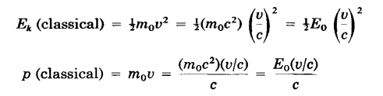
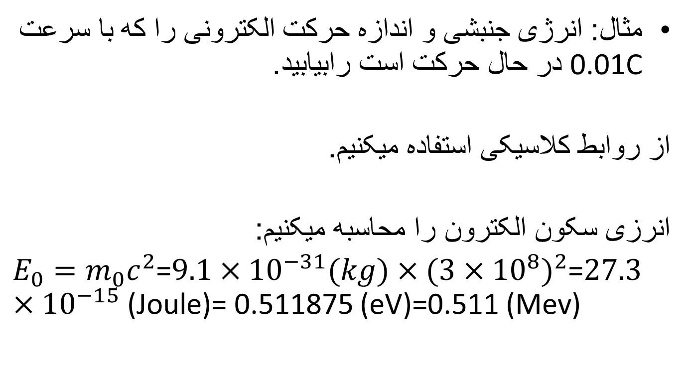
مثال: انرژی جنبشی و اندازه حرکت الکترونی را که با سرعت 0.01C در حال حرکت است رابیابید.
از روابط کلاسیکی استفاده میکنیم.
انرزی سکون الکترون را محاسبه میکنیم:
$E_{0}=m_{0}c^{2}$=$9.1×{10}^{−31}(kg)×{(3×{10}^{8})}^{2}$=$27.3×{10}^{−15}$ (Joule)= 0.511875 (eV)=0.511 (Mev)

Slide 3
پس داریم
برای اندازه حرکت داریم

Slide 4

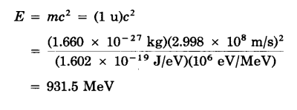

تعریف یکای جرم اتمی: یک دوازدهم جرم اتم کربن می باشد.

Slide 5
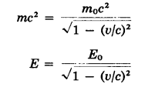

مم
مثال: سرعت یک الکترون که انرژی آن 2Mev است را بدست اورید

Slide 6

مثال: اندازه حرکت الکترون 20 Gev چقدر است؟

